Slide 1

React
>Introduction
>Benefits
>Core contents
1.jsx
2.component
3.VirtualDOM
4.Data Flow
http://facebook.github.io/react/
http://reactjs.cn/

Slide 2
Introduction：
a javascript library for building user interfaces
A Facebook & Instagram collaboration
(MVC-----V ,UI库)
The development environment：
editor： webstorm /sublime /atom
environment：node.js
download：
npm install react --save
bower install react --save
Or go directly to the official website to download the zip package

Slide 3
Benefits:
Core idea：
封装组件，各个组件维护自己的状态和 UI，当状态变更，自动重新渲染整个组件。
除组件化、虚拟DOM在复用以及性
能上带来的一般好处外，React思想使得开
发者之间更好的分工与合作，在配合上非
常顺畅，规范的接口以及极强的约束，使得整个
代码结构清晰，不同开发者的代码高度一致

Slide 4
使用 React 的网页源码，结构大致如下。
<!DOCTYPE html>
<head>
<script src="../build/react.js"></script>
<script src="../build/react-dom.js"></script>
<script src="../build/browser.min.js"></script>
</head>
<body>
<div id="example"></div>
<script type="text/babel">
// ** Our code goes here! **
</script>
</body>
</html>
上面代码一共用了三个库： react.js 、react-dom.js 和 Browser.js ，它们必须首先加载。其中，react.js 是 React 的核心库，react-dom.js 是提供与 DOM 相关的功能，Browser.js 的作用是将 JSX 语法转为 JavaScript 语法，这一步很消耗时间，实际上线的时候，应该将它放到服务器完成

Slide 5
1.jsx
类似 xml 的语法，用来描述组件树
<div classname="x">
<a href="#">#</a>
<component x="y">1</component>
</div>
不用JSX，用React提供的API写的话
React.createElement('div',{className:'x'},[
React.createElement('a',{href:'#'},'#'),
React.createElement(Component,{x:'y'},1);
]);
你可以通过 React.createElement 来构造组件的 DOM 树。第一个参数是标签名，第二个参数是属性对象，第三个参数是子元素
把 HTML 模板直接嵌入到 JS 代码里面，这样就做到了模板和组件关联，但是 JS 不支持这种包含 HTML 的语法，所以需要通过工具将 JSX 编译输出成 JS 代码才能使用
13版 用JSXTransformer.js编译，14版 引用babel编译

Slide 6
命名、注释、根元素个数、JSX 嵌入变量
import React, { Component } from 'react';
// 1. 组件命名遵循驼峰命名，首字母大写
class ComponentDemo extends Component {
render(){
{
/* 2. 在一个组件的子元素位置使用注释要用 {} 包起来
这是代码注释
也可以是多行
*/
}
const name = this.props.name;
// 3. render 方法 return 回来的根元素只能是一个，超过会报错
React只有一个限制， 组件只能渲染单个根节点。如果你想要返回多个节点，它们必须被包含在同一个节点里
// 4. { } 里面可以写JS代码
return (
<div>
hello, {name ? name : "我是默认的"}
</div>
);
}
}
export default ComponentDemo;
5.JSX 嵌入变量
可以通过 {变量名} 来将变量的值作为属性值
var x = 'http://www.alipay.com';
var y = <a href= {x} target="_blank">alipay.com</a>;
React.render(y, document.getElementById('container'));

Slide 7
styles
import React, { Component } from 'react';
class StyleDemo extends Component {
render(){
// 6. 在JS文件里面给组件定义样式
var MyComponentStyles = {
color: 'blue',
fontSize: '28px'
};
return (
<div style={MyComponentStyles}>
可以直接这样写行内样式
</div>
)
}
}
export default StyleDemo;

Slide 8
HTML 转义
React 会将所有要显示到 DOM 的字符转义，防止 XSS。所以如果 JSX 中含有转义后的实体字符比如 &copy; (©) 最后显示到 DOM 中不会正确显示，因为 React 自动把 &copy; 中的特殊字符转义了。
有几种解决办法：
  直接使用 UTF-8 字符 ©
  使用对应字符的 Unicode 编码，查询编码
  使用数组组装 <div>{['cc ', <span>&copy;</span>, ' 2015']}</div>
  直接插入原始的 HTML
  <div dangerouslySetInnerHTML={{__html: 'cc &copy; 2015'}} />

Slide 9
JSX SPREAD
可以用通过 {...obj} 来批量设置一个对象的键值对到组件的属性，注意顺序
比如：
var props = {};
props.foo = x;
props.bar = y;
var component = <Component {...props} />;
props 对象的属性会被设置成 Component 的属性。
属性也可以被覆盖：
var props = { foo: 'default' };
var component = <Component {...props} foo={'override'} />;
console.log(component.props.foo); // 'override'
写在后面的属性值会覆盖前面的属性。
属性名不能和 js 关键字冲突
例如：class-className, readOnly, for-htmlfor

Slide 10
2.component：
最简单的React组件及其渲染
var HelloMessage = React.createClass({
render: function() {
return <div>Hello World!</div>;
}
});
// 加载组件到 DOM 元素 mountNode
//React.render(<HelloMessage />, mountNode);
ReactDOM.render(<HelloMessage />, mountNode);
import React, { Component } from 'react';
class SimpleComponent extends Component {
render(){
return <div>Hello World!</div>;
}
}
// 我们可以看看React给我们提供了哪些顶层组件
console.log( React );
export default SimpleComponent;
变量 HelloMessage 就是一个组件类。模板插入 <HelloMessage /> 时，会自动生成 HelloMessage 的一个实例。所有组件类都必须有自己的 render 方法，用于输出组件。

Slide 11
React相关文件顶层api的介绍
react.js
React.Component 使用ES6的class创建组件用的API
React.createClass 使用ES5的class创建组件用的API
React.PropTypes
React.Children 操作 map/forEach children 工具类
还有几个不是很常用的
React.createElement
React.cloneElement
React.createFactory
React.DOM
react-dom.js
ReactDOM.render 渲染组件到 dom
用于将模板转为 HTML 语言，并插入指定的 DOM 节点。
ReactDOM.unmountComponentAtNode
ReactDOM.findDOMNode
react-dom-server.js
ReactDOMServer.renderToString
ReactDOMServer.renderToStaticMarkup

Slide 12
React 应用都是构建在组件之上
var HelloMessage = React.createClass({
render: function() {
return <div>Hello {this.props.name}</div>;
}
});
// 加载组件到 DOM 元素 mountNode
ReactDOM.render(<HelloMessage name="John"/>, mountNode);
HelloMessage 就是一个 React 构建的组件，最后一句 ReactDOM.render 会把这个组件显示到页面上的某个元素 mountNode 里面，显示的内容就是 <div>Hello John</div>。
props 是组件包含的两个核心概念之一，另一个是 state（这个组件没用到）。可以把 props 看作是组件的配置属性，在组件内部是不变的，只是在调用这个组件的时候传入不同的属性（比如这里的 name）来定制显示这个组件。组件的属性可以在组件类的 this.props 对象上获取，比如 name 属性就可以通过 this.props.name 读取。

Slide 13
getDefaultProps 方法可以用来设置组件属性的默认值。
（这是ES5的写法，ES6定义组件的默认props可以直接写props）
var MyTitle = React.createClass({
getDefaultProps : function () {
return {
title : 'Hello World'
};
},
render: function() {
return <h1> {this.props.title} </h1>;
}});
ReactDOM.render(
<MyTitle />,
document.body
);
上面代码会输出"Hello World"。

Slide 14

this.props.children
this.props 对象的属性与组件的属性一一对应，但是有一个例外，就是 this.props.children 属性。它表示组件的所有子节点
var NotesList = React.createClass({
render: function() {
return ( 运行结果
<ol>
{
React.Children.map(this.props.children, function (child) {
return <li>{child}</li>;
})
}
</ol>
);
}});
ReactDOM.render(<NotesList><span>hello</span><span>world</span> </NotesList>， document.body);
上面代码的 NoteList 组件有两个 span 子节点，它们都可以通过 this.props.children 读取
这里需要注意， this.props.children 的值有三种可能：如果当前组件没有子节点，它就是 undefined ;如果有一个子节点，数据类型是 object ；如果有多个子节点，数据类型就是 array 。所以，处理 this.props.children 的时候要小心。
React 提供一个工具方法 React.Children 来处理 this.props.children 。我们可以用 React.Children.map 来遍历子节点，而不用担心 this.props.children 的数据类型是 undefined 还是 object。

Slide 15
this.state
组件免不了要与用户互动，React 的一大创新，就是将组件看成是一个状态机，一开始有一个初始状态，然后用户互动，导致状态变化，从而触发重新渲染 UI
var LikeButton = React.createClass({
getInitialState: function() {
return {liked: false};
},
handleClick: function(event) {
this.setState({liked: !this.state.liked});
},
render: function() {
var text = this.state.liked ? 'like' : 'haven\'t liked';
return (
<p onClick={this.handleClick}>
You {text} this. Click to toggle.
</p>
);
}});
ReactDOM.render(<LikeButton />,document.getElementById('example'));
上面代码是一个 LikeButton 组件，它的 getInitialState 方法用于定义初始状态，也就是一个对象，这个对象可以通过 this.state 属性读取。当用户点击组件，导致状态变化，this.setState 方法就修改状态值，每次修改以后，自动调用 this.render 方法，再次渲染组件。
由于 this.props 和 this.state 都用于描述组件的特性，可能会产生混淆。一个简单的区分方法是，this.props 表示那些一旦定义，就不再改变的特性，而 this.state 是会随着用户互动而产生变化的特性。

Slide 16

3.Data Flow
“单向数据绑定”是 React 推崇的一种应用架构的方式。当应用足够复杂时才能体会到它的好处，虽然在一般应用场景下你可能不会意识到它的存在，也不会影响你开始使用 React。
在React中，数据流是自上而下单向的从父节点传递到子节点，所以组件是简单且容易把握的，他们只需要从父节点提供的props中获取数据并渲染即可。如果顶层组件的某个prop改变了，React会递归地向下遍历整棵组件数，重新渲染所有使用这个属性的组件。

Slide 17
PropTypes
组件的属性可以接受任意值，字符串、对象、函数等等都可以。
有时，我们需要一种机制，验证别人使用组件时，提供的参数是否符合要求。
组件类的PropTypes属性，就是用来验证组件实例的属性是否符合要求。
var MyTitle = React.createClass({
propTypes: {
title: React.PropTypes.string.isRequired,
},
render: function() {
return <h1> {this.props.title} </h1>;
}});
上面的Mytitle组件有一个title属性。PropTypes 告诉 React，这个 title 属性是必须的，而且它的值必须是字符串。现在，我们设置 title 属性的值是一个数值。
var data = 123;
ReactDOM.render(
<MyTitle title={data} />,
document.body
);
这样一来，title属性就通不过验证了。控制台会显示一行错误信息。

Slide 18
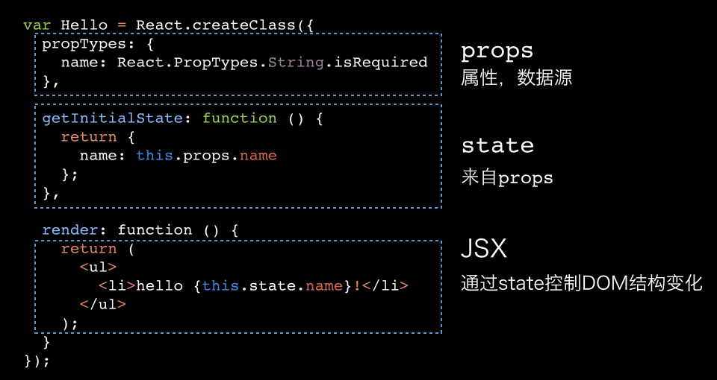
一个最基本的 React 组件由数据和JSX两个主要部分构成 。这是一个简单单完整的React组件【类】
props 主要作用是提供数据来源，可以简单的理解为 props 就是构造函数的参数。
state 唯一的作用是控制组件的表现，用来存放会随着交互变化状态，比如开关状态等。
JSX 做的事情就是根据 state 和 props 中的值，结合一些视图层面的逻辑，输出对应的 DOM 结构。

Slide 19
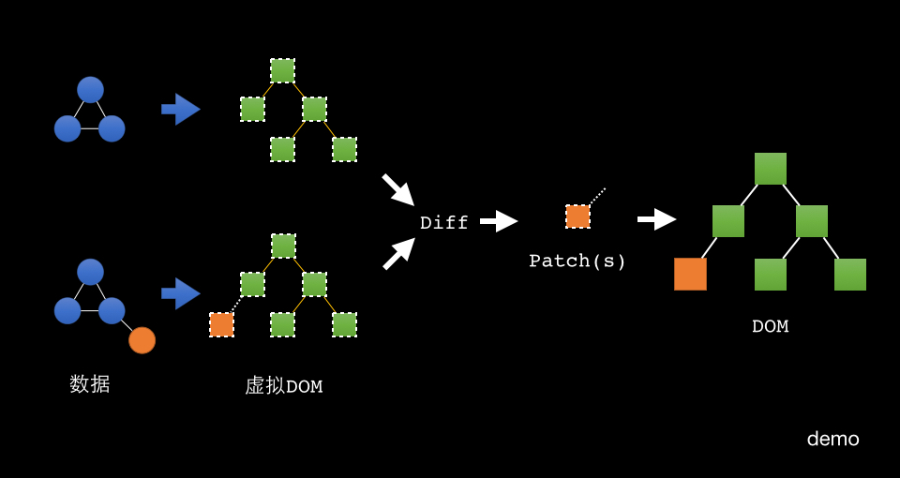
4.Virtual DOM
当组件状态 state 有更改的时候，React 会自动调用组件的 render 方法重新渲染整个组件的 UI。
当有大面积的操作 DOM，性能会是一个很大的问题，所以 React 实现了一个虚拟 DOM，组件 DOM 结构就是映射到这个虚拟 DOM 上，React 在这个虚拟 DOM 上实现了一个 diff 算法，当要更新组件的时候，会通过 diff 寻找到要变更的 DOM 节点，再把这个修改更新到浏览器实际的 DOM 节点上，所以实际上不是真的渲染整个 DOM 树。这个虚拟 DOM 是一个纯粹的 JS 数据结构，所以性能会比原生 DOM 快很多
但也是有一定的缺陷的——首次渲染大量DOM时因为多了一层虚拟DOM的计算，会比innerHTML插入方式慢。

Slide 20
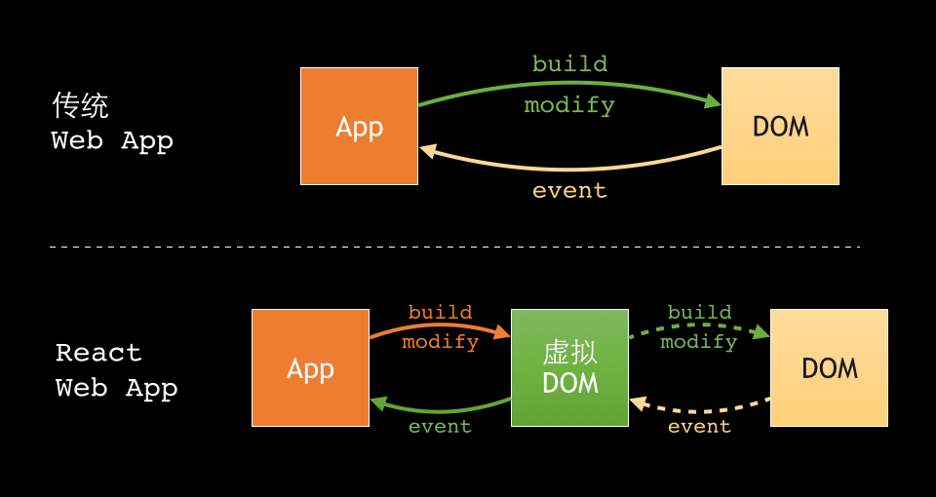
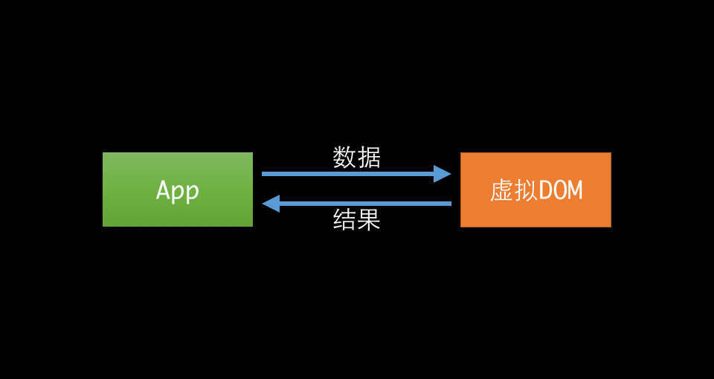
虚拟DOM则是在DOM的基础上建立了一个抽象层，我们对数据和状态所做的任何改动，都会被自动且高效的同步到虚拟DOM，最后再批量同步到DOM中。
虚拟DOM会使得App只关心数据和组件的执行结果，中间产生的DOM操作不需要App干预，而且通过虚拟DOM来生成DOM，会有一项非常可观收益——性能。

Slide 21
从组件获取真实 DOM 的节点，用 ref 属性
var MyComponent = React.createClass({
handleClick: function() {
this.refs.myTextInput.focus();
},
render: function() {
return (
<div>
<input type="text" ref="myTextInput" />
<input type="button" value="Focus the text input" onClick={this.handleClick} />
</div>
);
}});
ReactDOM.render(
<MyComponent />,
document.getElementById('example'));
上面代码中，组件 MyComponent 的子节点有一个文本输入框，用于获取用户的输入。这时就必须获取真实的 DOM 节点，虚拟 DOM 是拿不到用户输入的。为了做到这一点，文本输入框必须有一个 ref 属性，然后 this.refs.[refName] 就会返回这个真实的 DOM 节点。
需要注意的是，由于 this.refs.[refName] 属性获取的是真实 DOM ，所以必须等到虚拟 DOM 插入文档以后，才能使用这个属性，否则会报错。上面代码中，通过为组件指定 Click 事件的回调函数，确保了只有等到真实 DOM 发生 Click 事件之后，才会读取 this.refs.[refName] 属性。
React 组件支持很多事件，除了 Click 事件以外，还有 KeyDown 、Copy、Scroll 等

Slide 22
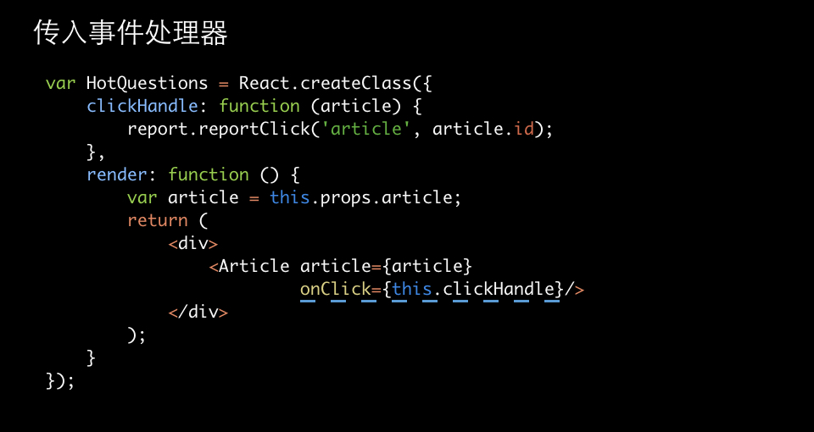
5.event
React通过将事件处理器绑定到组件上来处理事件。
React事件本质上和原生JS一样，鼠标事件用来处理点击操作，表单事件用于表单元素变化等，React事件的命名、行为和原生JS差不多，不一样的地方是React事件名区分大小写。
比如这段代码中，Article组件的section节点注册了一个onClick事件，点击后弹出alert。
有时候，事件的处理器需要由组件的使用者来提供，这时可以通过props将事件处理器传进来。
注意：事件回调函数参数为标准化的事件对象，可以不用考虑 IE

Slide 23
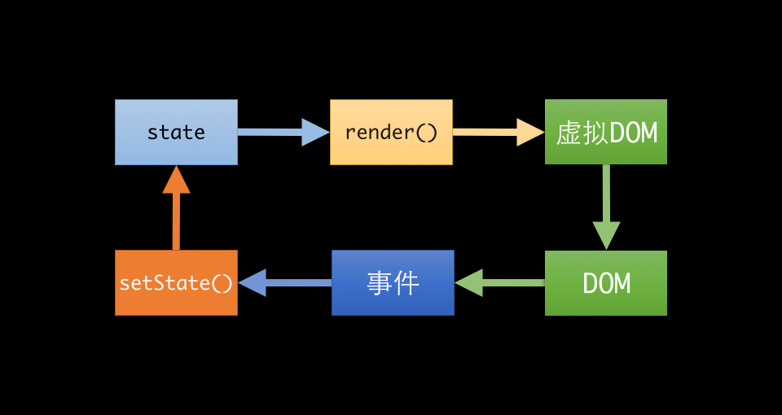
可以通过设置原生 dom 组件的 onEventType 属性来监听 dom 事件，例如 onClick, onMouseDown，在加强组件内聚性的同时，避免了传统 html 的全局变量污染
这个是刚才那个Article组件的使用者，它提供给Article组件的props中包含了一个onClick属性，这个onClick指向这个组件自身的一个事件处理器，这样就实现了在组件外部处理事件回调。
这是一个React组件实现组件可交互所需的流程，render()输出虚拟DOM，虚拟DOM转为DOM，再在DOM上注册事件，事件触发setState()修改数据，在每次调用setState方法时，React会自动执行render方法来更新虚拟DOM，如果组件已经被渲染，那么还会更新到DOM中去。

Slide 24
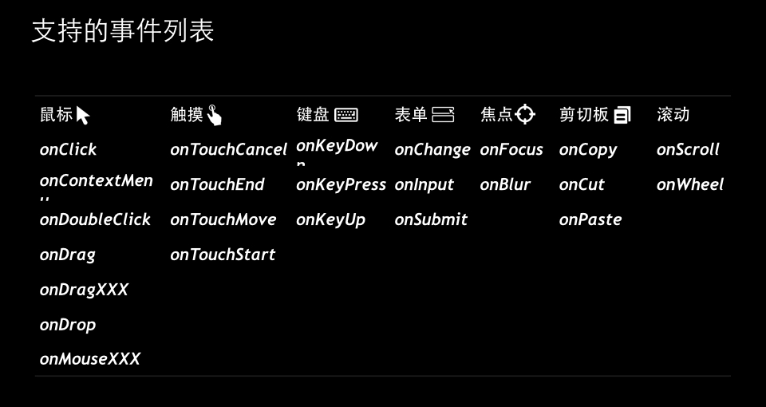

Slide 25
组件的生命周期
什么是生命周期：
组件本质上是状态机，输入确定，输出一定确定
状态发生转换时会触发不同的钩子函数，从而让开发者有机会做出响应
可以用事件的思路来理解状态
初始化 -----运行中-----销毁
不同生命周期内可以自定义的函数
组件的生命周期分成三个状态：
Mounting：已插入真实 DOM
Updating：正在被重新渲染
Unmounting：已移出真实 DOM
React 为每个状态都提供了两种处理函数，will 函数在进入状态之前调用，did 函数在进入状态之后调用，三种状态共计五种处理函数。
componentWillMount()
componentDidMount()
componentWillUpdate(object nextProps, object nextState)
componentDidUpdate(object prevProps, object prevState)
componentWillUnmount()
此外，React 还提供两种特殊状态的处理函数。
componentWillReceiveProps(object nextProps)：已加载组件收到新的参数时调用
shouldComponentUpdate(object nextProps, object nextState)：组件判断是否重新渲染时调用

Slide 26
不同生命周期内可以自定义的函数
1.初始化 getDefaultProps
只调用一次，实例之间共享引用
getInitialState
初始化每个实例特有的状态
conponentWillMount
render之前最后一次修改状态的机会
render
只能访问this。props和this。state,只有一个顶层组件，不润许修改状态和DOM输出
componentDidMount
成功render并渲染完成真实DOM之后触发，可以修改DOM
3.销毁 componentWillUnmount
在删除组件之前进行清理操作，比如计时器和事件监听器
2.运行中 componentWillReceiveProps
父组件修改属性触发，可以修改新属性，修改状态
shouldComponentUpdate
返回false会阻止render调用（让开发者决定是否更新）
componentWillUpdate（日志打印）
不能修改属性和状态
render
只能访问this。props和this。state,只有一个顶层组件，不润许修改状态和DOM输出
componentDidUpdate
可以修改DOM

Slide 27
MIXIN
mixin 是一个普通对象，通过 mixin 可以在不同组件间共享代码
var mixin = {
propTypes: {
title: React.PropTypes.string,
},
getDefaultProps(){
return {
title:'default'
};
},
};
var A = React.createClass({
mixins: [mixin],
render(){
return <i>{this.props.title}</i>
}
});
var B = React.createClass({
mixins: [mixin],
render(){
return <b>{this.props.title}</b>
}
});
React.render(<div>
<B/> <A title={2}/>
<A/>
</div>,document.getElementById('container'));

Slide 28
FORM
和 html 的不同点：
value/checked 属性设置后，用户输入无效
textarea 的值要设置在 value 属性
select 的 value 属性可以是数组，不建议使用 option 的 selected 属性
input/textarea 的 onChange 用户每次输入都会触发（即使不失去焦点）
radio/checkbox 点击后触发 onChange

Slide 29
一个评论的应用

